Slide 1
Structured Query Language (SQL)

Slide 2
История
1974 – Donald D. Chamberlin, Raymond F. Boyce (IBM) – SEQUEL (Structured English QUEry Language)
1976-77 – SQL (IBM – System R)
1979 – SQL на Relational Software Inc.(Oracle)
1986 – стандарт SQL-86 на ANSI
1987 – ISO одобрява стандарта SQL-86
1989 – SQL-89 на ISO
1992 – SQL-92
1999 – SQL:1999
2003 - SQL:2003
2006 - SQL/XML:2006
2011 – SQL:2011 или ISO/IEC 9075:2011
2016 - SQL:2016 или ISO/IEC 9075:2016

Slide 3
Transact-SQL (T-SQL)
Реализация в MS SQL Server, която е разширение на стандартите на SQL, дефинирани от ANSI и ISO
Език за дефиниране, манипулиране и администриране на релационни бази от данни, управлявани от MS SQL Server
Инструменти на MS SQL Server за използване на Transact-SQL
Графичен потребителски интерфейс
SQL Server 2000 - SQL Query Analyzer
SQL Server 2005, 2008, 2008R2, 2012, 2014, 2017, 2019 – SQL Server Management Studio

Slide 4
Елементи на Transact-SQL
Data Definition Language (DDL)
Data Control Language (DCL)
Data Manipulation Language (DML)
Допълнителни елементи

Slide 5
Data Definition Language (Език за дефиниране на данните)
Дефиниране (създаване) на обекти (бази от данни, таблици, индекси, изгледи....) и техните свойства CREATE <тип на обекта><име_на_обект> …
Модифициране дефиницията на обектите ALTER <тип на обекта><име_на_обект> ……
Премахване дефиницията на обект DROP <тип на обекта><име_на_обект> ….

Slide 6
Data Control Language (Език за контрол на данните)
Даване на права (разрешения, позволения) на потребителите за достъп до базата от данни GRANT
Премахване на предоставени или отказани права
REVOKE
Отказване на права DENY

Slide 7
Data Manipulation Language (Език за манипулиране с данните)
Свързване с базата от данни USE database_name
Извличане на данни Оператор SELECT
Обединяване UNION
Пресичане INTERSECT
Разлика EXCEPT

Slide 8
Data Manipulation Language (Език за манипулиране с данните)
Добавяне на нови редове в таблици Оператор INSERT
Обновяване на данните в таблицата Оператор UPDATE
Премахване на редове от таблицата Оператор DELETE
Изчистване, опразване на таблицата за следващо използване Оператор TRUNCATE

Slide 9
Допълнителни елементи на T-SQL
Променливи
Оператори
Функции
Управление на потока от данни – begin...end, if.., while..., case...
Коментари :
-- за един ред /* за
няколко
реда */

Slide 10
Идентификатори
Предназначение: именуване на SQL Server обекти – таблици, колони в таблиците, ограничения, процедури, променливи,....
Стандартни идентификатори
Съдържат от 1 до 128 знака по стандарта Unicode Standard 3.2 (букви и цифри) и символите _, @, #, $

Slide 11
Стандартни идентификатори
Имена-идентификатори, започващи с @ се използват за имена на локални променливи или параметри
Имена-идентификатори, започващи с # означават временна (temporary) таблица или процедура
Имена-идентификатори, започващи с ## се използват за имена на глобaлен временен обект

Slide 12
Разграничени (delimited) идентификатори
Използват се в следните ситуации:
Когато имената съдържат празни позиции, - и други специални символи
Когато резервирани думи се използват като имена на обекти или като част от имена на обекти
Задават се оградени в:
Квадратни скоби ([]): SELECT * FROM [Order Details] SELECT * FROM [UPDATE-TABLE]

Slide 13
Оператори
Аритметични: +, -, *, /, %(деление по модул)
За сравнение: =, >, >=, <, <=, <> или !=
Конкатенация (слепване) на символни низове: +
Логически: NOT, AND, OR
Групиране на изразите: ()
BETWEEN
IN
LIKE
IS или IS NOT
AS

Slide 14
Изрази
Символен низ – поредица от символи, оградени в единички кавички (напр. 'Varna 1000‘‚)
Комбинация от символи и оператори
Прости - константи, променливи, колони
Комплексни – създават се чрез свързване на няколко прости израза със знаци за операции
Резултатът от израза е единична стойност
Типът на резултата зависи от елементите, които го съставят
Примери:
Quantity*Price – връща число
‘Varna ’+‘University’ – връща текст
A>5 AND A<15 – връща логическа стойност

Slide 15
Изпълнение на T-SQL конструкции
Единични конструкции
Динамични конструкции
с помощта на оператор EXECUTE
Пакети – група от една или повече конструкции, които се изпращат наведнъж от едно приложение към SQL Server за изпълнение; завършва с оператор GO
Скриптове – поредица от конструкции на T-SQL, записани във файл с разширение .sql

Slide 16
Изпълнение на T-SQL конструкции
Записани (съхранени) процедури
Съхранената процедура (stored procedure) е готов SQL код, който се съхранява в БД като програмируем обект и може да се изпълнява многократно.
Създаване - с оператора CREATE PROCEDURE
Стартиране
с оператора EXECUTE
директно задаване името на процедурата като първа конструкция в пакета

Slide 17
Изпълнение на T-SQL конструкции
Пример: Процедурата CustOrdersDetail в базата от данни Northwind връща данни за стоките, които са поръчни с поръчка номер 10340.
USE Northwind
GO
EXECUTE CustOrdersDetail @OrderID=10340

Slide 18
Изпълнение на T-SQL конструкции
Тригери (triggers)
Тригерът е програмируем обект в базата от данни, който се свързва с дадена таблица и конструкции INSERT, UPDATE, DELETE.
Автоматично се изпълнява при изпълнение на конструкции INSERT, UPDATE, DELETE, които правят промени в съдържанието на дадената таблица.
Тригерът е подобен на съхранената процедура.

Slide 19
Транзакции
Последователност от операции, изпълнявани като отделна, логическа единица
Транзакцията е механизъм за групиране на серия от промени в една логическа операция.
След промените, те могат да се потвърдят (commit) или отменят (rolled back) като една операция.
Свойства ACID– атомарност, съгласуваност, изолация, дълготрайност
Конструкции на T-SQL за организиране на транзакции:
BEGIN TRANSACTION, COMMIT, ROLLBACK,….
Notes:
Изолираност. Една транзакция вижда данните в състоянието, в което те са били преди друга едновременно работеща транзакция да ги модифицира, или вижда данните, такива каквито са станали след приключването на другата транзакция, но никога в междинно състояние.
Дълготрайност. След като транзакцията приключи, резултатите от нейното изпълнение остават дори в случай на срив на системата

Slide 20
Пример на транзакция
BEGIN TRANSACTION
INSERT INTO tblPayments (Account_ID, Date, Amount, Comment) VALUES(@Account_Id, @Date, @Amount, @Comment)
UPDATE tblAccount SET [BalanceDue] = [BalanceDue] - @Amount WHERE Account_ID = @Account_Id
IF (@ERROR<>0) GOTO Err;
COMMIT TRANSACTION; RETURN;
Err:
ROLLBACK TRANSACTION
RAISERROR ('Invalid destination account!', 16,1)

Slide 21
Извличане на данни от релационна база от данни
Оператор SELECT

Slide 22
Оператор SELECT
Предназначение:
Извличане на данни от зададени колони и редове на една или няколко таблици от релационна база от данни.
Върху извличаните данни могат да се задават изрази за изчисления, които се генерират в нови колони в резултата.
Резултат: релационен набор от данни

Slide 23
База от данни Northwind
Основни таблици | Пояснения
Categories | Категории (групи) стоки
Products | Стоки
Employees | Служители
Orders | Поръчки
Order Details | Детайли (редове) за поръчките (за всяка поръчка се съдържа по един ред за всяка поръчана с нея стока)
Customers | Клиенти
Shippers | Износители (Превозвачи)
Suppliers | Доставчици (Снабдители)

Slide 24
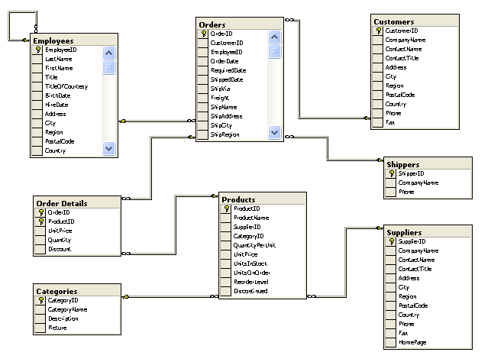
Частичен модел на БД Northwind

Slide 25
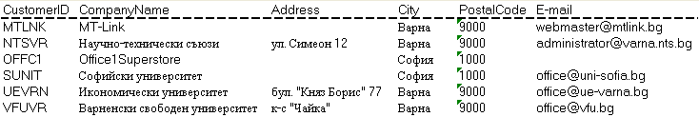
Примери на Select:
Извличане данните за клиентите от таблица Customers
USE Northwind
GO
SELECT * FROM Customers
Резултат:

Slide 26
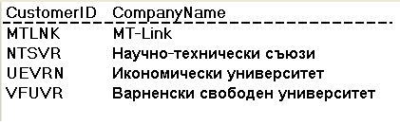
Примери на Select:
Извличане на кода и името на клиентите от град Варна
SELECT CustomerId,CompanyName FROM Customers WHERE City = ’Варна’
Резултат:
Notes:
Задаването на N пред символния низ е задължително в 2014 и указва символите да се представят в Unicode!
Използването на LIKE при точно съвпадение на текст не е добра практика, защото изисква повече време от сравнение с оператор =

Slide 27
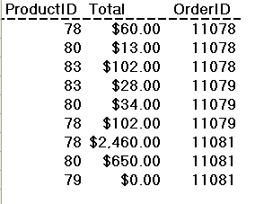
Извличане кода на стоката, стойността на поръчаното количество и номера на поръчката
USE Northwind
SELECT ProductId ,UnitPrice*Quantity AS Total ,OrderId FROM [Order Details] ORDER BY OrderID
Резултат:

Slide 28
Частичен синтаксис на SELECT за извличане на данни от една таблица
SELECT [ ALL | DISTINCT ] [ TOP expression [PERCENT]] <select_list> [ FROM table_source ] [ WHERE search_condition ] [ ORDER BY order_expression [ ASC | DESC ][,…] ]

Slide 29
Клауза FROM - задава име на таблицата, от която се извличат данни [database.][schema.]table_source
database - име на базата от данни
schema – име на схемата, на която принадлежи таблицата
table_source – име на таблицата
(select_list) – списък за избор, който определя кои колони ще бъдат включени в резултатния набор

Slide 30
Специфициране на колоните, които да се върнат в резултата
Списъкът за избор може да съдържа:
Колони от таблиците, от които се извличат данни (те са зададени в клаузата FROM)
Константи
Изрази

Slide 31
Елементи на списъка за избор
* - всички полета от първичната таблица, ако е единствена
table_name.* - всички полета от таблицата с посоченото име
Customers.*
column_name - име на колона
ProductID
[Company Name]
table_name. column_name - уточнено име на колона
[Order Details].UnitPrice
Products.ProductID

Slide 32
Примери:
В резултата се връщат всички колони и редове от таблицата Employee от схемата HumanResources на базата от данни AdventureWorks:
USE AdventureWorks
GO
SELECT *
FROM HumanResources.Employee
GO

Slide 33
Елементи на списъка за избор
expression – израз, чиято стойност се извежда като нова колона в резултатния набор
UnitPrice*Quantity
‘string_literal’ – символен низ, който се извежда като нова колона в резултатния набор
‘Направени поръчки’

Slide 34
Пример
USE AdventureWorks
GO
SELECT BusinessEntityId, Title , FirstName, LastName
FROM Person.Person
GO
Операторът връща колоните, съдържащи код, име, фамилия и дата на наемане на служителите от таблицата Employee от схемата Person от базата от данни AdventureWorks.

Slide 35
Именуване на колоните в резултата
Ключовата дума AS задава синонимно име на колона в резултата
column_name AS column_alias
expression AS column_alias
ProductId AS Код
UnitPrice*Quantity AS Total
column_alias = expression
Total = UnitPrice*Quantity
column_alias = ‘string_literal’
Description=‘Направени поръчки’

Slide 36
Пример
USE Northwind
GO
SELECT OrderID, ProductID , Quantity*UnitPrice AS total
FROM [Order Details]
GO
Резултат:
OrderID ProductID total
----------- ----------- ---------------------
10248 11 168.0000
10248 42 98.0000
10248 72 174.0000
10249 14 167.4000
............................
(108 row(s) affected)

Slide 37
Клауза WHERE <search_condition>
Използването на тази клауза връща в резултата определени редове от първичните таблици: тези, които отговарят на специфицираните условия (search_condition)
Релационна операция Restriction

Slide 38
Задаване на условие за търсене <search_condition>
Условието за търсене може да съдържа неограничен списък от предикати, включващи:
Оператори за сравнение <, <=, >, >=, <>
Логически оператори за комбинация на условия: AND, OR и отрицание NOT
Ключови думи като LIKE, IN, EXISTS,...

Slide 39
Пример
USE AdventureWorks
GO
SELECT SalesOrderID,SalesOrderDetailID,ProductID , OrderQty
FROM Sales.SalesOrderDetail
WHERE OrderQty>5
Резултат:
Данни за поръчките в количество по-голямо от 5.

Slide 40
Пример
USE AdventureWorks
GO
SELECT SalesOrderID,SalesOrderDetailID , ProductID, OrderQty
FROM Sales.SalesOrderDetail
WHERE OrderQty>=5 AND OrderQty <=15

Slide 41
Задаване на затворен интервал от стойности
BETWEEN n1 AND n2
USE AdventureWorks
GO
SELECT SalesOrderID,SalesOrderDetailID
,ProductID, OrderQty
FROM Sales.SalesOrderDetail
WHERE OrderQty BETWEEN 5 AND 15

Slide 42
Задаване на списък от стойности: IN (n1,n2,…)
USE Northwind
GO
SELECT * FROM Customers
WHERE City IN ('Paris', 'Berlin')
Извежда данни за клиентите от Paris или Berlin
Друг вариант:
SELECT * FROM Customers
WHERE City = 'Paris' OR City= 'Berlin'

Slide 43
Особености при задаване на условия за сравнение
Пълно съвпадение – оператор “=“
Непълно съвпадение - like
В израза за сравнение данни, които са тип
char, nchar, varchar, nvarchar, text, datetime и smalldatetime трябва да се поставят в единични кавички
Пример:
City = 'Paris' City like ' %Paris%'
orderdate = '08/14/1996'
Notes:
При сравнение в колони char, nchar, varchar, nvarchar с низ на кирилица се задава N’……’!
Различаването на малки и големи букви зависи от зададения collaion!

Slide 44
Сравнение на низове с непълно съвпадение
Оператори LIKE и NOT LIKE Изисква задаване на шаблон, с който се прави сравнение за непълно, частично сравнение
Пример:
USE Northwind
GO
SELECT * FROM dbo.Customers
WHERE City LIKE 'L%'

Slide 45
Символи, използвани в шаблони за сравнение с ключовата дума LIKE (NOT LIKE)
% - какъв да е низ от символи (нула или няколко символа)
_ - какъв да е единичен символ
[] – кой да е символ, зададен в скобите;
Пример:LIKE '[KC]% ' – кой да е символен низ, започващ с K или C.
LIKE '[A-F]ing '
[^] – кой да е символ, който не е зададен в скобите; LIKE ' M[^C] '

Slide 46
Задаване на условие за липса или наличие на стойност
Две неопределени (NULL) стойности не могат да бъдат сравнени директно:
NULL = NULL – никога няма да върне резултат
NULL (неопределеност) != ‘’(празен стринг) !=0 (числото нула)

Slide 47
Задаване на условие за липса или наличие на стойност
Липса на стойност в колона – IS NULL
USE Northwind
GO
SELECT * FROM dbo.Customers
WHERE Region IS NULL
Наличие на стойност - IS NOT NULL
USE Northwind
GO
SELECT * FROM dbo.Customers
WHERE Region IS NOT NULL

Slide 48
Сортиране на резултата (подреждане на редовете в резултатния набор)
ORDER BY order_by_expression [ASC|DESC]...
order_by_expression - име на колона или пореден номер на колоната от списъка за избор
ASC или DESC - ред на сортиране
По подразбиране сортирането е във възходящ ред (ASC)
ORDER BY не се използва за колони с данни тип text и image

Slide 49
Примери
SELECT CustomerID, CompanyName, City FROM dbo.Customers
ORDER BY City
SELECT CustomerID, CompanyName , Country, City FROM dbo.Customers
ORDER BY City ASC, 2 ASC

Slide 50
Ключови думи, контролиращи резултатния набор:
DISTINCT – елиминира дублираните редове в резултата
ALL – включват се дублираните редове в резултата; опция по подразбиране
TOP n – в резултата се връщат първите n реда от резултатния набор; ако e зададено подреждане на резултата, то се извеждат първите n реда от сортирания резултатен набор

Slide 51
Примери
Извеждане имената на градовете, от които са клиентите
SELECT DISTINCT City
FROM Customers
Извеждане на 5-те най-скъпи продукта
USE Northwind
GO
SELECT TOP 5 ProductID, ProductName, UnitPrice
FROM dbo.Products
ORDER BY UnitPrice DESC

Slide 52
Създаване на нова таблица с резултата от SELECT
SELECT [ ALL | DISTINCT ] [ TOP expression [PERCENT]] <select_list> INTO new_tablename [ FROM table_source [ WHERE search_condition ] [ORDER BY order_expression [ ASC | DESC ][,…] ]

Slide 53
Особености при създаване на нова таблица от резултатния набор
Ако съществува таблица със същото име, то операторът се прекратява и се извежда съобщение
В SQL Server създаваната таблица може да бъде постоянна или временна
Може да се използва при разделяне на сложни заявки в поредица от по-прости

Slide 54
Пример:Създаване на нова таблица с данни за клиентите от USA
/* създаване на новата таблица */
SELECT *
INTO dbo.Customers_USA
FROM dbo.Customers
WHERE Country LIKE 'USA'

Slide 55
Temporary tables (временни таблици)
Local temporary table – имената им започват със знака #
Global temporary table – имената им започват със знака ##
Съхраняват се в системната база от данни tempdb

Slide 56
Пример:Извличане на данни за клиентите от London и съхраняването им в локална временна таблица (local temporary table)
USE Northwind
GO
/* създаване на локална временна таблица */
SELECT *
INTO #Customers_London
FROM dbo.Customers
WHERE City LIKE ‘%London%‘
Локалната временна таблицата се създава в БД tempdb и е достъпна само в тeкущата конекция на текущия потребител. Тя съществува до затваряне на конекцията, в която е създадена, т.е. тeкущата конекция.

Slide 57
Пример:Извличане на данни за клиентите от London и съхраняването им в глобална временна таблица (global temporary table)
USE Northwind
GO
/* създаване на глобална временна таблица */
SELECT *
INTO ##Customers_London
FROM dbo.Customers
WHERE City LIKE ‘%London%‘
Глобалната временна таблицата се създава в БД tempdb и е достъпна от всички отворени конекции. Тя съществува до затваряне на конекцията, в която е създадена.

Slide 58
Проверка за съществуването на дадена таблица и ако „да“ премахване на същата от базата от данни.
USE database_name
GO
IF EXISTS(SELECT name
FROM sysobjects
WHERE name = 'table_name'
AND type = 'U' )
DROP TABLE table_name
GO
……………………….

Slide 59
ФУНКЦИИ
Агрегатни (Обобщаващи) функции
Аритметични функции
Функции за дата и време
Функции за работа с метаданни
Функции за работа със символи
Конвертиращи функции
……..
Други функции

Slide 60

Примери
USE Northwind
GO
SELECT User_Name() AS Потребител
връща името на потребителя на текущата база от данни
Резултат:

Slide 61
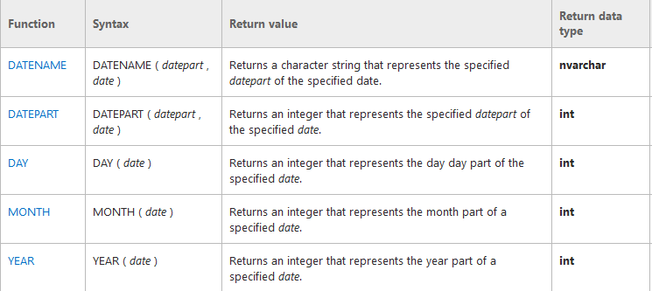
Функции за дата и време

Slide 62

Пример:
SELECT datename(yy,'10/11/16') YEAR
, datename(mm,'10/11/16') MONTH , datename(weekday,'10/11/16') DAY

Slide 63
Функции CAST и CONVERT
CAST ( expression AS data_type [ ( length ) ] )
CONVERT ( data_type [ ( length ) ] , expression [ , style ] )
Преобразува израза (expression) от един тип данни в друг (data_type) с размер (length).
Style – цяло число, което определя начина на преобразуване.

Slide 64
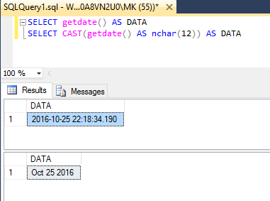
Пример:

Slide 65
Style при използване на CONVERT за преобразуване на дати
yy | yyyy | стандарт | формат
1 | 101 | U.S. | mm/dd/yyyy
2 | 102 | ANSI | yyyy.mm.dd
3 | 103 | British/French | dd/mm/yyyy
4 | 104 | German | dd.mm.yyyy
5 | 105 | Italian | dd-mm-yyyy
- | 13 or 113 | Europe default + milliseconds | dd mon yyyy hh:mi:ss:mmm(24h)

Slide 66
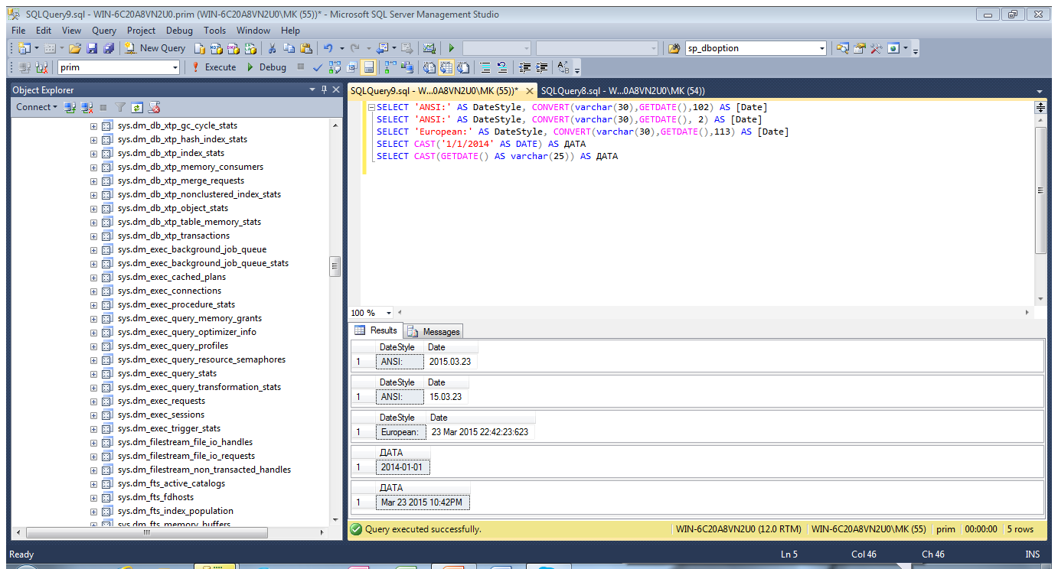

Slide 67
Примери за преобразуване формата на датата
SELECT 'ANSI:' AS DateStyle, CONVERT(varchar(30),GETDATE(),102) AS [Date]
SELECT 'ANSI:' AS DateStyle, CONVERT(varchar(30),GETDATE(), 2) AS [Date]
SELECT 'European:' AS DateStyle, CONVERT(varchar(30),GETDATE(),113) AS [Date]
SELECT CAST('1/1/2014' AS DATE) AS ДАТА
SELECT CAST(GETDATE() AS varchar(25)) AS ДАТА

Slide 68
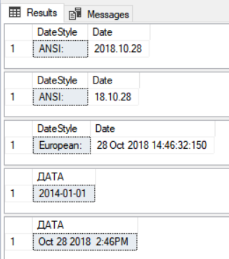

Slide 69
DATEDIFF ( datepart , startdate , enddate ) изчислява разликата между крайната и началната дата в години или тримесечия, месеци, дни,…(задава се като datepart)
datepart | Abbreviations
year | yy, yyyy
quarter | qq, q
month | mm, m
dayofyear | dy, y
day | dd, d
week | wk, ww
hour | hh

Slide 70
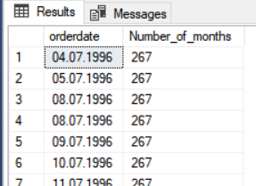
Пример:
USE Northwind
GO
SELECT CONVERT(varchar(15),orderdate, 104) AS orderdate
, DATEDIFF(mm, orderdate, getdate()) AS Number_of_months
FROM Orders

